Slide 1
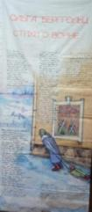
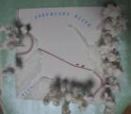
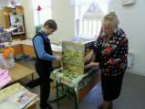
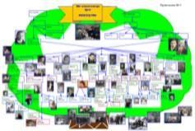
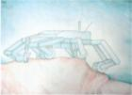
Интегрированные проекты как результат внеурочной деятельности обучающихся в условиях внедрения ФГОС в малокомплектной школе
Прозорова Людмила Германовна, учитель изобразительного искусства и черчения Высоцкого ООО МБОУ «СОШ п.г. Советский» г. Высоцка Выборгского района Ленинградской области

Slide 2
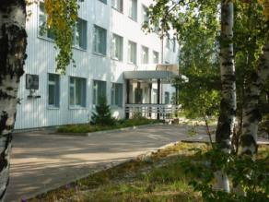
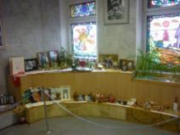
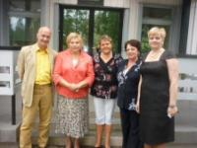
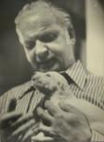
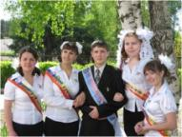
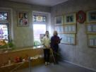
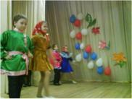
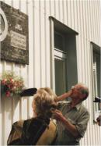
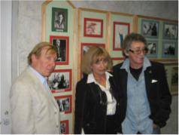
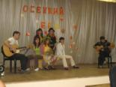
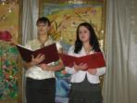
Высоцкая школа

Slide 3
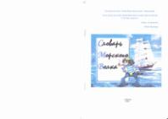
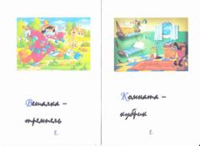
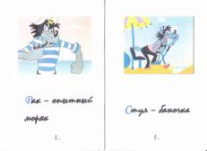
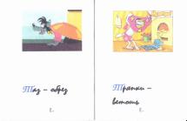
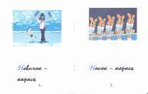
«Английские заимствования в морской терминологии»
Английский язык, русский язык, информатика

Slide 4
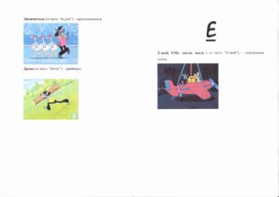
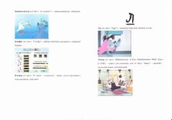
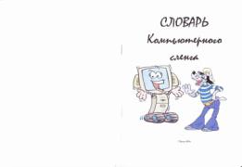
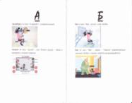
«Компьютерная терминология»
Русский язык, английский язык, информатика

Slide 5
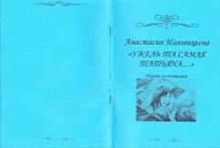
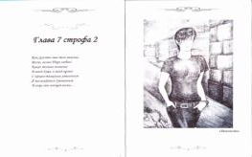
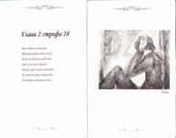
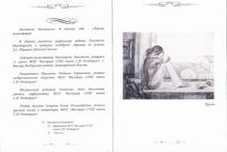
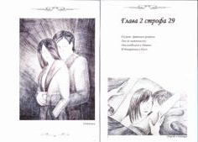
«Серия графических работ «Познай себя, и ты познаешь весь мир»
Изобразительное искусство, психология, информатика

Slide 6
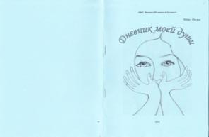
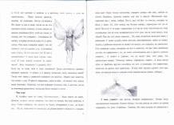
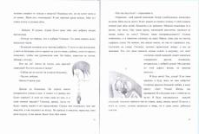
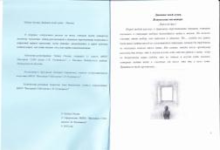
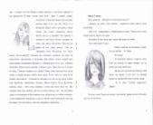
«Дневник моей души»
Литература, изобразительное искусство

Slide 7
«ЕГЭ – глазами детей»
Изобразительное искусство, информатика

Slide 8
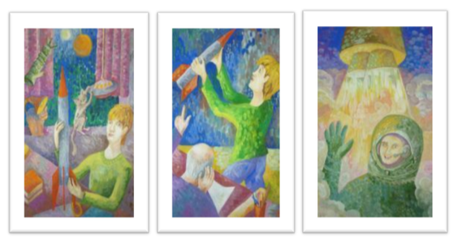
«Триптих «Через тернии к звездам»
Изобразительное искусство, информатика

Slide 9
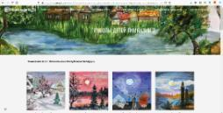
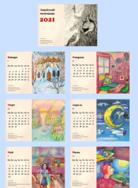
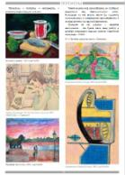
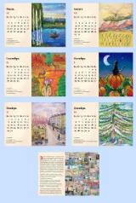
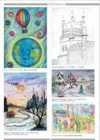
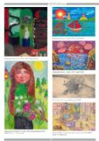
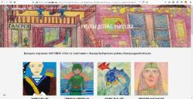
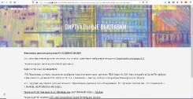
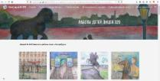
Фестиваль детских рисунков «Мы рисуем свой мир» - Лицейский календарь – Виртуальная выставка
Краеведение, технология, изобразительное искусство, информатика

Slide 10
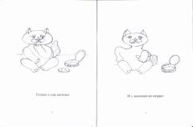
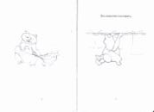
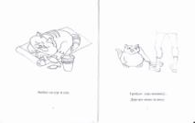
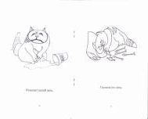
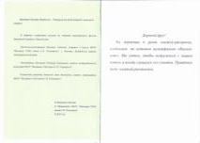
«Создание анимационного ролика «Васька-кот»
Изобразительное искусство, информатика

Slide 11
«Создание анимационных фильмов»
Изобразительное искусство, информатика

Slide 12
«История городского стадиона – олимпийская сказка или быль?»
Краеведение, изобразительное искусство, черчение

Slide 13
«Познавательная игра «Исторический куб» на знание событий Великой Отечественной войны 1941-1945 годов к 70-летию Великой Победы»
История, изобразительное искусство, информатика

Slide 14
«Макет «Дорога жизни»
История, краеведение, информатика

Slide 15
Книга «Дорога жизни: из 1941 в 2015»
История, изобразительное искусство, информатика

Slide 16
«Рукописная, печатная, электронная - создание книги "Невская застава" к 100-летию Невского района Санкт-Петербурга»
Краеведение, история, технология, изобразительное искусство, информатика

Slide 17
«История школы на страницах ученического дневника»
Краеведение, информатика

Slide 18
«Выполнение батика по творчеству Ольги Берггольц для школьного музея»
Краеведение, история, технология, изобразительное искусство

Slide 19
Батик «Подарок для мамы», «Подарок для папы»
Краеведение, технология, изобразительное искусство

Slide 20
Батик «Против коррупции»
Обществознание, право, технология, изобразительное искусство

Slide 21
«Многоразовая межорбитальная транспортная система (ММТС)»
Физика, астрономия, черчение

Slide 22
«Марсоход-исследователь глубин и поверхности марса (ИГПМ)»
Физика, астрономия, черчение, информатика

Slide 23
«Создание макета многоразовой транспортной космической системы «Буран»
История, технология, физика, информатика

Slide 24
«Выполнение изделия «Чудо-сапоги», «Техника выполнения стелек-тапочек»
Краеведение, технология, изобразительное искусство

Slide 25
Техника изготовления авторской куклы Лизы
Краеведение, история, технология, изобразительное искусство

Slide 26
Техника изготовления детской новогодней скатерти
Краеведение, технология, литература, изобразительное искусство

Slide 27
Техника изготовления Брелоков из природного материала в подарок
Краеведение, технология, изобразительное искусство

Slide 28
Техника изготовления декораций к театральным постановкам
Краеведение, технология, изобразительное искусство, музыка

Slide 29
Наши достижения
И это только маленькая толика…

Slide 30
Спасибо за внимание!
Прозорова Людмила Германовна, учитель изобразительного искусства и черчения
Высоцкого ООО МБОУ «СОШ п.г. Советский» г. Высоцка Выборгского района Ленинградской области
lyudmilaprozorova2@yandex.ru

